Slide 1
盛岡大学附属高等学校 スクールバスマニュアル
令和5年度からスクールバスに無料乗車できます

Slide 2
スクールバス利用方法が大きく変わります
① スクールバスに無料乗車できます。路線、乗降場所が変わります。
② 中央線が廃止になりました。代わりに岩手県北バスの『盛岡大学線』の一部区間（自宅の最寄り停留所から農業研究センター）を無料乗車できます。
③ 岩手県北バスの『沼宮内線』も一部区間（自宅の最寄り停留所から農業研究センター）を無料乗車できます。
④ 岩手県北バス『盛岡大学線』『沼宮内線』に乗車するには交通ICカードiGUCAを活用します。
⑤ 路線、乗車区間をスマートホン等で確認することができます。

Slide 3
① スクールバスに無料乗車できます。 路線、乗降場所が変わります。

Slide 4
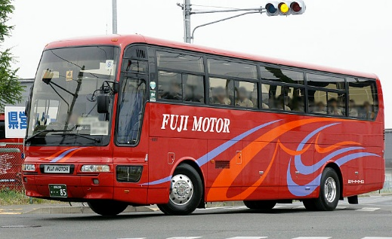
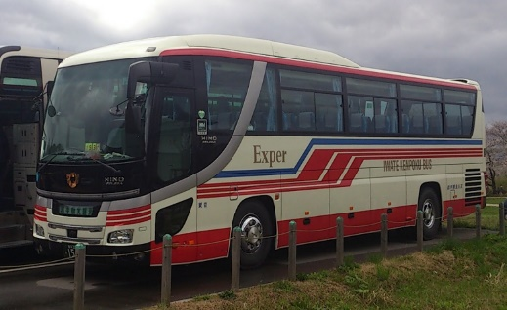
スクールバス路線が変更になります！ 乗車には身分証明書が必要です
【富士モーターサービス】
仙北線
※イメージ
【岩手県北バス】
青山・みたけ線
松園線
滝沢線
※イメージ

Slide 5
スクールバスの路線と時刻表（往路）
画像はイメージです。
確定版は別添①です。
令和５年度盛岡大学スクールバス（往路）
№ | 【青山・みたけ線】 | 時刻 |  |  | № | 【青山・みたけ線】 | 時刻 |  | № | 【滝沢線】 | 時刻 |  |  | № | 【松園線】 | 時刻 |  |  | № | 【仙北線】 | 時刻
1 | 盛岡駅（マリオス１F) | 7:20 | 9:10 |  | 1 | 交通公園前 | 7:32 |  | 1 | イオンモール盛岡店敷地内バス停/イオン西側一階 | 7:30 | 9:20 |  | 1 | 松園第二病院前 | 7:20 | 9:20 |  | 1 | 仙北中学校前 | 7:30
2 | 中屋敷町（みつや橋付近） | 7:25 | 9:15 |  | 2 | クエスト青山前 | 7:36 |  | 2 | 滝沢市役所前 | 7:40 | 9:30 |  | 2 | 小鳥沢一丁目 | 7:22 | 9:22 |  | 2 | 西仙北（M進前） | 7:32
3 | パチンコムービー前 | 7:26 | 9:16 |  | 3 | 三愛病院前 | 7:40 |  | 3 | 滝沢ニュータウン北口 | 7:42 | 9:32 |  | 3 | 小鳥沢二丁目 | 7:23 | 9:23 |  | 3 | 岩手トヨペット盛岡本宮支店前 | 7:34
4 | 盛岡信用金庫天昌寺店前 | 7:29 | 9:19 |  | 4 | ネッツトヨタみたけ店前 | 7:44 |  | 4 | 滝沢ニュータウン中央 | 7:43 | 9:33 |  | 4 | 北松園三丁目 | 7:24 | 9:24 |  | 4 | 本宮２丁目（日報西仙北本宮センター前） | 7:36
5 | 青山駅南口 | 7:32 | 9:22 |  | 5 | みたけ消化器内科クリニック前 | 7:45 |  | 5 | 滝沢ニュータウン南口 | 7:44 | 9:34 |  | 5 | 北松園一丁目 | 7:25 | 9:25 |  | 5 | マリオス１F | 7:41
6 | 県営体育館前（歩道橋下） | 7:34 | 9:24 |  | 6 | 東北銀行みたけ支店向 | 7:47 |  | 6 | 一本柳 | 7:46 | 9:36 |  | 6 | 松園東県営アパート前 | 7:27 | 9:27 |  | 6 | 学生会館前 | 8:05
7 | クエスト青山前 | 7:36 | 9:26 |  | 7 | 厨川五丁目（ニコリフーズ前） | 7:49 |  | 7 | 境橋 | 7:47 | 9:37 |  | 7 | 松園生協前 | 7:28 | 9:28
8 | 三愛病院前 | 7:40 | 9:30 |  | 8 | 北日本銀行巣子支店 | 7:54 |  | 8 | ツルハドラッグ滝沢室小路店向 | 7:48 | 9:38 |  | 8 | 西松園一丁目 | 7:30 | 9:30
9 | ネッツトヨタみたけ店前 | 7:44 | 9:34 |  | 9 | 中巣子 | 7:55 |  | 9 | ファミリーマート滝沢ゆとりが丘店向 | 7:49 | 9:39 |  | 9 | 東黒石野 | 7:31 | 9:31
10 | みたけ消化器内科クリニック前 | 7:45 | 9:35 |  | 10 | 葉の木沢山活動センター前 | 7:56 |  | 10 | ベルフ牧野林店前 | 7:53 | 9:43 |  | 10 | 黒石野一丁目 | 7:33 | 9:33
11 | 東北銀行みたけ支店向 | 7:47 | 9:37 |  | 11 | 第三富士見団地口 | 7:57 |  | 11 | ファミリーマート盛岡みたけ五丁目店向 | 7:55 | 9:45 |  | 11 | 緑が丘二丁目 | 7:34 | 9:34
12 | 厨川五丁目（ニコリフーズ前） | 7:49 | 9:39 |  | 12 | 巣子駅入口 | 7:58 |  | 12 | みたけ四丁目 | 7:56 | 9:46 |  | 12 | 厨川駅前 | 7:43 | 9:43
13 | 北日本銀行巣子支店 | 7:54 | 9:44 |  | 13 | 岩手県立大学入口 | 7:59 |  | 13 | 東北銀行みたけ支店向 | 7:58 | 9:48 |  | 13 | 厨川四丁目 | 7:45 | 9:45
14 | 中巣子 | 7:55 | 9:45 |  | 14 | 盛岡大学 | 8:17 |  | 14 | 厨川五丁目（ニコリフーズ前） | 8:00 | 9:50 |  | 14 | 厨川五丁目（ニコリフーズ前） | 7:47 | 9:47
15 | 葉の木沢山活動センター前 | 7:56 | 9:46 |  |  |  |  |  | 15 | 盛岡大学 | 8:22 | 10:12 |  | 15 | 北日本銀行巣子支店 | 7:52 | 9:52
16 | 第三富士見団地口 | 7:57 | 9:47 |  |  |  |  |  |  |  |  |  |  | 16 | 中巣子 | 7:53 | 9:53
17 | 巣子駅入口 | 7:58 | 9:48 |  |  |  |  |  |  |  |  |  |  | 17 | 葉の木沢山活動センター前 | 7:54 | 9:54
18 | 岩手県立大学入口 | 7:59 | 9:49 |  |  |  |  |  |  |  |  |  |  | 18 | 第三富士見団地口 | 7:55 | 9:55
19 | 盛岡大学 | 8:17 | 10:07 |  |  |  |  |  |  |  |  |  |  | 19 | 巣子駅入口 | 7:56 | 9:56
 |  |  |  |  |  |  |  |  |  |  |  |  |  | 20 | 岩手県立大学入口 | 7:57 | 9:57
 |  |  |  |  |  |  |  |  |  |  |  |  |  | 21 | 盛岡大学 | 8:15 | 10:15
富士
モーター
サービス
岩手県北バス

Slide 6
スクールバスの路線と時刻表（復路）
画像はイメージです。
確定版は別添②です。
水曜日は10分遅い発車となります。
令和５年度盛岡大学スクールバス時刻表（復路）
№ | 【青山・みたけ線】 | 時刻 |  |  | № | 【青山・みたけ線】 | 時刻 |  | № | 【滝沢線】 | 時刻 |  |  | № | 【松園線】 | 時刻 |  |  | № | 【仙北線】 | 時刻
1 | 盛岡大学 | 16:20 | 18:00 |  | 1 | 盛岡大学 | 14:40 |  | 1 | 盛岡大学 | 16:20 | 18:00 |  | 1 | 盛岡大学 | 16:20 | 18:00 |  | 1 | 学生会館前 | 18:20
2 | 岩手県立大学入口 | 16:25 | 18:05 |  | 2 | 岩手県立大学入口 | 14:45 |  | 2 | 厨川五丁目（ニコリフーズ向） | 16:36 | 18:16 |  | 2 | 岩手県立大学入口 | 16:25 | 18:05 |  | 2 | マリオス１F | 18:45
3 | 巣子駅入口 | 16:26 | 18:06 |  | 3 | 巣子駅入口 | 14:46 |  | 3 | 松田住宅産業前 | 16:38 | 18:18 |  | 3 | 巣子駅入口 | 16:26 | 18:06 |  | 3 | 本宮２丁目（日報西仙北本宮センター向） | 18:50
4 | 第三富士見団地口 | 16:27 | 18:07 |  | 4 | 第三富士見団地口 | 14:47 |  | 4 | みたけ四丁目 | 16:40 | 18:20 |  | 4 | 第三富士見団地口 | 16:27 | 18:07 |  | 4 | 岩手トヨペット盛岡本宮支店向 | 18:52
5 | 葉の木沢山活動センター向 | 16:28 | 18:08 |  | 5 | 葉の木沢山活動センター向 | 14:48 |  | 5 | ファミリーマート盛岡みたけ五丁目店前 | 16:41 | 18:21 |  | 5 | 葉の木沢山活動センター向 | 16:28 | 18:08 |  | 5 | 西仙北（M進向） | 18:53
6 | 中巣子 | 16:29 | 18:09 |  | 6 | 中巣子 | 14:49 |  | 6 | ベルフ牧野林店向 | 16:43 | 18:23 |  | 6 | 中巣子 | 16:29 | 18:09 |  | 6 | 仙北中学校向 | 18:55
7 | 北日本銀行巣子支店 | 16:30 | 18:10 |  | 7 | 北日本銀行巣子支店 | 14:50 |  | 7 | ファミリーマート滝沢ゆとりが丘店前 | 16:47 | 18:27 |  | 7 | 北日本銀行巣子支店 | 16:30 | 18:10
8 | 厨川五丁目（ニコリフーズ向） | 16:35 | 18:15 |  | 8 | 厨川五丁目（ニコリフーズ向） | 14:55 |  | 8 | ツルハドラッグ滝沢室小路店前 | 16:48 | 18:28 |  | 8 | 厨川五丁目（ニコリフーズ向） | 16:35 | 18:15
9 | 東北銀行みたけ支店前 | 16:37 | 18:17 |  | 9 | 東北銀行みたけ支店前 | 14:57 |  | 9 | 境橋 | 16:49 | 18:29 |  | 9 | 厨川四丁目 | 16:37 | 18:17
10 | みたけ消化器内科クリニック向 | 16:39 | 18:19 |  | 10 | みたけ消化器内科クリニック向 | 14:59 |  | 10 | 一本柳 | 16:50 | 18:30 |  | 10 | 厨川駅向 | 16:39 | 18:19
11 | ネッツトヨタみたけ店向 | 16:40 | 18:20 |  | 11 | ネッツトヨタみたけ店向 | 15:00 |  | 11 | 滝沢ニュータウン南口 | 16:52 | 18:32 |  | 11 | 緑が丘二丁目 | 16:48 | 18:28
12 | 三愛病院前 | 16:44 | 18:24 |  | 12 | 三愛病院前 | 15:04 |  | 12 | 滝沢ニュータウン中央 | 16:53 | 18:33 |  | 12 | 黒石野一丁目 | 16:49 | 18:29
13 | クエスト青山向 | 16:48 | 18:28 |  | 13 | クエスト青山向 | 15:08 |  | 13 | 滝沢ニュータウン北口 | 16:54 | 18:34 |  | 13 | 東黒石野 | 16:51 | 18:31
14 | 県営体育館向 | 16:50 | 18:30 |  | 14 | 県営体育館向 | 15:10 |  | 14 | 滝沢市役所向 | 16:56 | 18:36 |  | 14 | 西松園一丁目 | 16:52 | 18:32
15 | 青山駅南口 | 16:52 | 18:32 |  | 15 | 青山駅南口 | 15:12 |  | 15 | イオンモール盛岡店敷地内バス停/イオン西側一階 | 17:06 | 18:46 |  | 15 | 松園生協前 | 16:54 | 18:34
16 | 盛岡信用金庫天昌寺店向 | 16:55 | 18:35 |  | 16 | 盛岡信用金庫天昌寺店向 | 15:15 |  |  |  |  |  |  | 16 | 松園東県営アパート向 | 16:55 | 18:35
17 | パチンコムービー向 | 16:58 | 18:38 |  | 17 | パチンコムービー向 | 15:18 |  |  |  |  |  |  | 17 | 北松園一丁目 | 16:57 | 18:37
18 | 中屋敷町（みつや橋付近） | 16:59 | 18:39 |  | 18 | 中屋敷町（みつや橋付近） | 15:19 |  |  |  |  |  |  | 18 | 北松園三丁目 | 16:58 | 18:38
19 | 盛岡駅（マリオス1F） | 17:04 | 18:44 |  | 19 | 盛岡駅（マリオス1F） | 15:24 |  |  |  |  |  |  | 19 | 小鳥沢二丁目 | 16:59 | 18:39
 |  |  |  |  |  |  |  |  |  |  |  |  |  | 20 | 小鳥沢一丁目 | 17:00 | 18:40
 |  |  |  |  |  |  |  |  |  |  |  |  |  | 21 | 松園第二病院向 | 17:02 | 18:42
富士
モーター
サービス
岩手県北バス

Slide 7
注意点
乗車するには身分証明証の提示が必要です。常に携帯してください。
スクールバスの運行日時は、盛岡大学の講義開講日時に合わせてあります。
大学の長期休暇中（高校は普通授業日）にあたる８月・９月・２月・３月、
また、盛附祭等の行事日には、高校発便の時刻表を別途作成します。
時刻表は、その都度高校HPや掲示板でお知らせします。確認してください。
バスを待つ際は、近隣の迷惑にならないよう注意してください。

Slide 8
② 中央線が廃止になりました。 代わりに、岩手県北バスの『盛岡大 学線』一部区間を無料乗車できます。

Slide 9
『盛岡大学線』について
これまで富士モーターサービスが運行していた『中央線』は廃線になりました。
代わりに岩手県北バスの『盛岡大学線』に無料乗車できます。
『盛岡大学線』は、一般の方も乗車します。
高校生の無料区間は、盛岡バスセンターから農業研究センター
または、沼宮内営業所から農業研究センターまでです。
※自宅の最寄り停留所から農業研究センターまでが無料となります。
無料で乗車するには、iGUCAが必要です。 ※④で解説

Slide 10
岩手県北バス『盛岡大学線』路線と時刻表（往路）
画像はイメージです。
確定版は別添③です。

Slide 11
岩手県北バス『盛岡大学線』路線と時刻表（復路）
画像はイメージです。
確定版は別添③です。

Slide 12
注意点
乗車するには交通ICカードiGUCAが必要です。常に携帯してください。
iGUCAを忘れると、その分は自己負担（現金）で支払いが必要になります。
一般の方も利用するので乗車の際はマナーを守ってください。
バスを待つ際は、近隣の迷惑にならないよう注意してください。

Slide 13
③ 岩手県北バスの『沼宮内線』も無料乗車できます

Slide 14
岩手県北バス『沼宮内線』路線と時刻表
『沼宮内線』も
無料で乗車するにはiGUCAが必要です。
・ 盛岡バスセンターから農業研究センター、
沼宮内営業所から農業研究センター が
無料乗車対象区間です。
・ 一般の方も乗車します。
・ 画像はイメージです。確定版は別添④です。

Slide 15
④ 岩手県北バス『盛岡大学線』『沼宮内線』に 乗車するには交通ICカードiGUCAを活用します。

Slide 16
iGUCAとは
Suicaのような交通系のICカードです。
生徒のiGUCAは、定期券情報が組み込まれたものになります。
岩手県北バスの『盛岡大学線』『沼宮内線』を利用するには発行が必要です。
高校の事務室で申込書を作成し、県北バスの営業所で発行してもらいます。
有効期限があるので、期限が切れる前に更新が必要です。
iGUCAのカードイメージ ➝➝➝

Slide 17
iGUCAの発行方法
高校事務室の窓口で申込書を記入し提出する（手数料無料）。
翌日、下校時間に通学証明の印が押された申込書を受け取る。
次ページへつづく

Slide 18
iGUCAの発行方法 つづき
③ ②の申込書と身分証明証（年度初め、身分証明証がまだ手元にない時期は不要）を持参し岩手県北自動車の営業所で申込手続きを行なう。
※営業所では、発行時500円が必要です。この500円は、卒業時にカードを返却した際に返戻されます。
④ iGUCAが発行されます。
※発行できる機械に限りがあるため時間が掛かる場合があります。
※保護者の方が申込に行く場合は、保護者の方の本人確認書類、身分証明証のコピーを持参してください。

Slide 19
iGUCAの発行手続き場所一覧
①盛岡営業所（営業時間 8：30～18：30）
岩手県盛岡市厨川1丁目17-18
019-641-7700
②盛岡南営業所（営業時間 8：30～17：30）
岩手県盛岡市永井15地割字長沼53-1
019-637-1100
③沼宮内支所（営業時間 8：00～14：00）
岩手県岩手郡岩手町沼宮内14-8-2
0195-62-1211
④盛岡駅（バスターミナル）（営業時間 7：45～18：00）
⑤盛岡バスセンター（営業時間 9：00～18：00）

Slide 20
iGUCAの注意点
不正利用（他人への譲渡・貸与、通学以外への使用等）が発覚した場合、違約金を岩手県北自動車へ支払う必要がありますので、適切に使用してください。
カードには名前や有効期限が印字されません。有効期限は、iGUCAを発行した際に渡されるレシートに記載されています。失くさないように管理してください。
有効期限が切れる前に岩手県北自動車の営業所で更新手続きをしてください。手続きには、更新の申込書が必要です。『iGUCAの発行方法』と同じ手順で申込をしてください。更新手続きは、有効期限日の14日前から可能です。
有効期間中に住所が変わった場合は、再度申込書を提出する必要となる場合があります。事務室窓口まで来てください。

Slide 21
iGUCAの紛失、再発行手続き
岩手県北自動車へ連絡し、指示を仰ぐ。 019-641-1212
岩手県北自動車の営業所へ行き、手続きを行なう。
再発行には500円必要。ただし、カードが見つかり、返却するとその500円は返戻される。
※当日発行はできません。

Slide 22
iGUCAの活用について
チャージをすることで、無料区間以外の路線に乗車した際の支払いに使うことや、コンビニエンスストアでの支払いができます
卒業後は無料定期の機能は失効します。しかし、チャージをして、Suicaのように交通ICカードとして、また、コンビニエンスストアでの支払いに利用することができます。
利用予定が無ければ、営業所へ返却をすることで、発行時に支払った500円を返戻してもらうことができます。

Slide 23
バスに忘れ物をしたとき
●『スクールバス』に忘れたとき
高校事務室に連絡してください。
「乗った路線」「乗った時刻」「座った場所」「忘れたもの」を教えてください。
●『盛岡大学線』『沼宮内線』に忘れたとき
携帯電話を利用できる時間帯は岩手県北自動車へ、
校舎内で忘れものに気付いたときは、高校事務室に連絡してください。
「乗った路線」「乗った時刻」「座った場所」「忘れたもの」を教えてください。

Slide 24
各連絡先
●スクールバス
盛岡大学附属高校事務室 019-641-1121
窓口は 8：15 ～ 16：45
●盛岡大学線・沼宮内線
岩手県北自動車インフォメーション 019-641-1212

Slide 25
⑤ 路線、乗車区間を スマートホン等で確認することができます。

Slide 26
QRコードから路線、乗降場所を確認できます

Slide 27
⑤ バスロケーションシステムについて

Slide 28
乗りたいバス（路線バス）が今どこにいるか確認できます
https://mc.bus-vision.jp/iwate-kenpokubus/view/searchStop.html
①岩手県北自動車 バスロケーションシステムで検索
②乗降指定・車両指定・最寄りバス停・指定停留所から検索します。
③乗車停留所、降車停留所を入力し検索ボタンを押します。
④バス接近情報を押すと現在地を見ることができます。

Slide 32
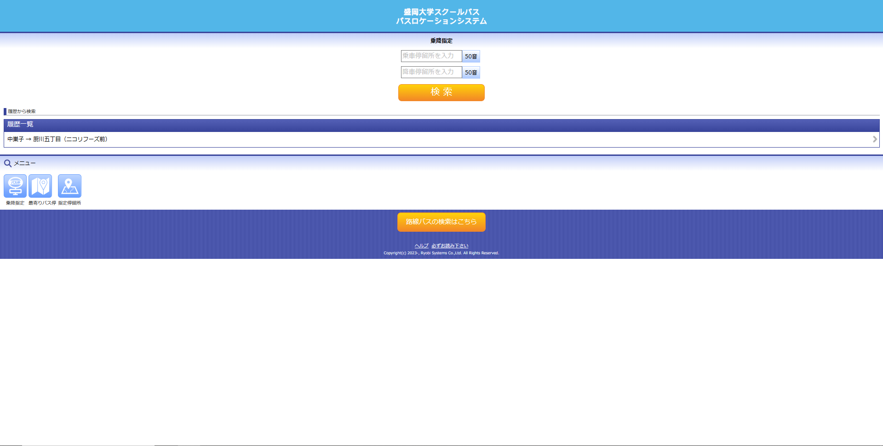
県北バスのスクールバスロケーションシステム
スクールバスも https://mc.bus-vision.jp/morioka から位置情報を確認することができます。
検索方法は路線バスと同じです。

